Slide 1
第四题

Slide 2
1.题目描述&解题思路
试采用分层设计方法，设计一个能计算12位二进制数D中“1”的个数的组合逻辑电路，要求：1、画出整个电路的层次结构图；2、写出各层子电路表达式。
思路：
统计12位二进制数D中1的个数，即将12位数依次相加，得到值即为结果
可以将12位数分为4组，每组用一个全加器求和
后续同理将两组合并时，最多有6个“1”，因此需要有三个输出来组成二进制数表示。最终最多有12个“1“，因此最后有四个输出。

Slide 3
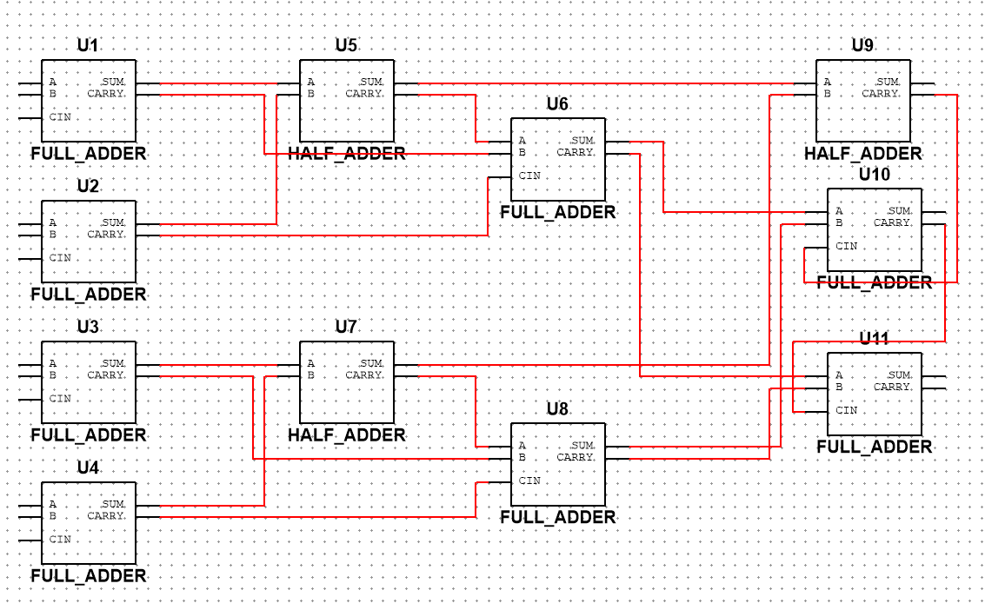
2.层次结构图
四个全加器将12位数分为4组
中间两个加法器，分别将2个两位二进制数求和
最后一个加法器，将两个三位二进制数求和

Slide 4
3-1.各层子电路表达式
第一层
第一层为4个全加器，
SUM=AB or AC or BC , CARRY=A xor B xor C
第二层
第二层为两位数A1B1,A2B2的加法器得到S2,S1,S0
S0=B1 xor B2 , 进位C1=B1 and B2
S1=A1 xor A2 xor C1
S2=A1A2 or A1C1 or A2C1

Slide 5
3-2.各层子电路表达式
第三层
第三层是两个三位二进制A2A1A0,B2B1B0数求和的加法器（S3S2S1S0）
同上
S0=A0 xor B0 ,进位 C1=A0 and B0
S1=A1 xor B1 xor C1 ,进位 C2=A1B1 or A1C1 or B1C1
S2=A2 xor B2 xor C2 ,进位 C3=A2B2 or A2C2 or B2C2
S3=C3

